Slide 1



游戏概念设计
《澳门之行》
吴千恩·梁嘉潞·黄静怡

Slide 2






01
核心概念
04
玩家与动机
目
录
02
故事梗概
05
挑战与规则
03
游戏类型
06
项目分析

Slide 3


01
核心概念

Slide 4



01 核心概念
本游戏的核心玩法为
点击类文字冒险+开放世界探索+经营模式
pc平台，主要利用键鼠操作

Slide 5


02
故事梗概

Slide 6


02 故事梗概
故事背景
时间位于千禧年
为了寻找多年未见的青梅竹马的踪影，我们的主角来到了澳门进行探索，但没想到第一天就被偷了钱包。
玩家要在签证到期的30天内，帮助主角在澳门生存下去，同时完成他的目标。
角色介绍
周潘生 （Chao Poon Sang）
18岁的青年，刚刚在家乡结束大学入学考试，在漫长的暑假中来到了澳门。个性沉着稳重，但也有为了找人独身前往陌生城市的冒险精神。

Slide 7

02 故事梗概
角色需要解决的问题：
·在物价高昂的澳门，要如何赚取足够的金钱生活下去？
·澳门人口稠密，该如何找到重要之人？

Slide 8


02 故事梗概
游戏中的反派们：
·减少主角存款的角色（系统）：
主角的“房东”、卖道具的“店员” ·阻碍主角找人的角色：如重要之人工作地方的“保安”等
胜利条件：
在游戏内30天顺利生活下去，且让主角成功找到重要之人。

Slide 9
03
游戏类型

Slide 10


03 游戏类型
目标游戏属于
单机文字冒险
+
策略
+
经营

Slide 11


03 游戏类型
目标游戏与这类游戏最大的不同点：
便是它参考了真实的千禧年代澳门背景
在剧情上都会加入大量的澳门人文元素，玩家可以透过游戏剧情更加深入地了解澳门。

Slide 12
04
玩家与动机

Slide 13


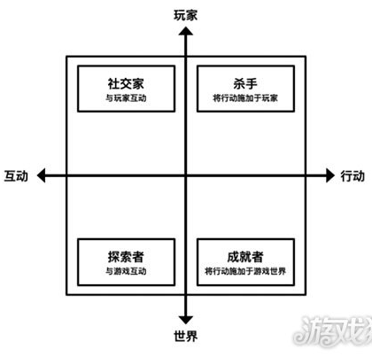
04 玩家与动机
本游戏针对的游戏玩家类型：
成就者/探索者
·游戏设计中有探索模式，玩家将能够在澳门地图中游览景点和触发剧情。
·此外游戏也设置了一些隐藏元素，例如隐藏的剧情和奖励
·这些设置都能够满足这两种玩家的诉求。

Slide 14
05
挑战与规则

Slide 15


05 挑战与规则
玩家的主要挑战与克服方法
·游戏的主要挑战为不让主角的存款清零
·初始存款为100，存款的多少被主角的收入与支出影响
·当存款数量不足时便将会进入坏结局。
·以房租为例：游戏中每周日房东将会收取主角房租，如果没在周日没有足够的钱付房租，将会导致游戏直接结束。

Slide 16
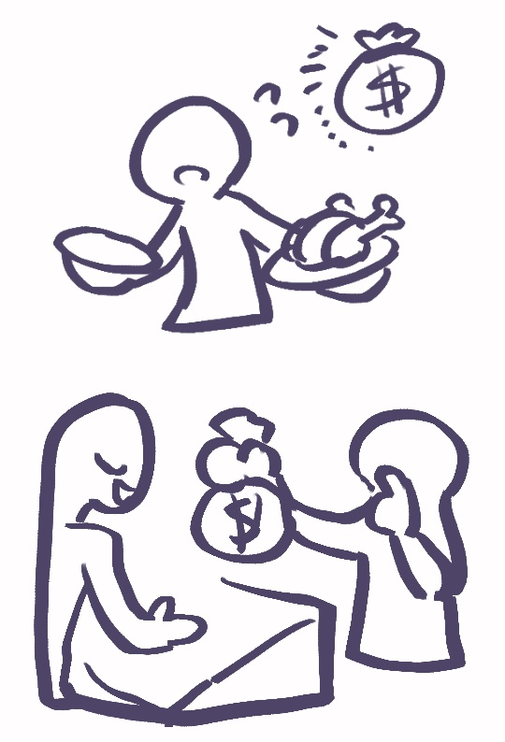
05 挑战与规则
玩家的主要挑战与克服方法
·克服方法为让主角进行不同的“打工”行为获取金钱，一些支线任务也能赚取额外的金钱。
·除了房租以外，本游戏还有“商店系统”
供玩家进行消费
·“商店系统”内会售卖特殊道具
一些道具可以解锁隐藏剧情，
一些道具能够作为礼物送给npc
一些道具只是单纯的收集要素（纪念品等）

Slide 17


05 挑战与规则
主要规则：
本游戏完成版将一共会有30个回合
（试玩版预定完成前7回合的内容）
游戏内的一天时间为一回合，玩家需要为主角安排每日行程完成回合。
每回合将会分为两个部分：
·打工时间
·放工时间

Slide 18




05 挑战与规则
·回合上半部分：“打工时间”
·为了获得足够的生存资金，主角需要寻找不同的打工获得工资。初始工作有3种：咖啡厅、餐厅、酒吧，这3种打工分别对应一天中的不同时段： 咖啡厅（上午）、餐厅（下午）和酒吧（夜晚）。
·在后续剧情中也会陆续解锁其他职业，如超市员工（上午）、博物馆工作人员（下午）、酒店保安（夜晚）等。

Slide 19

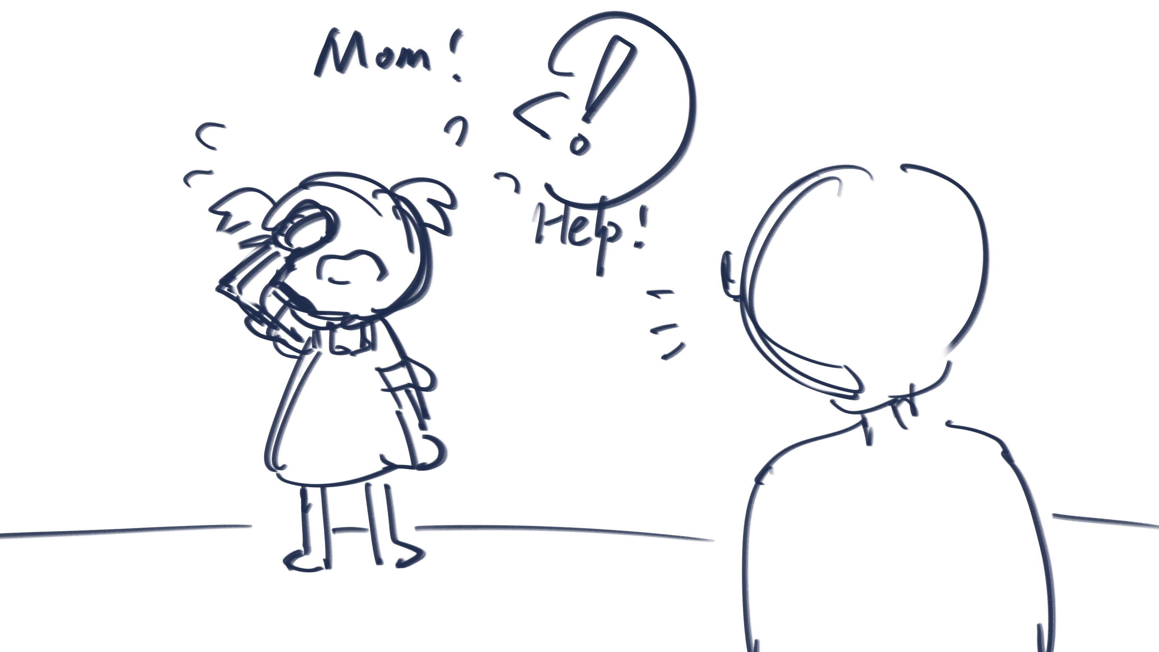
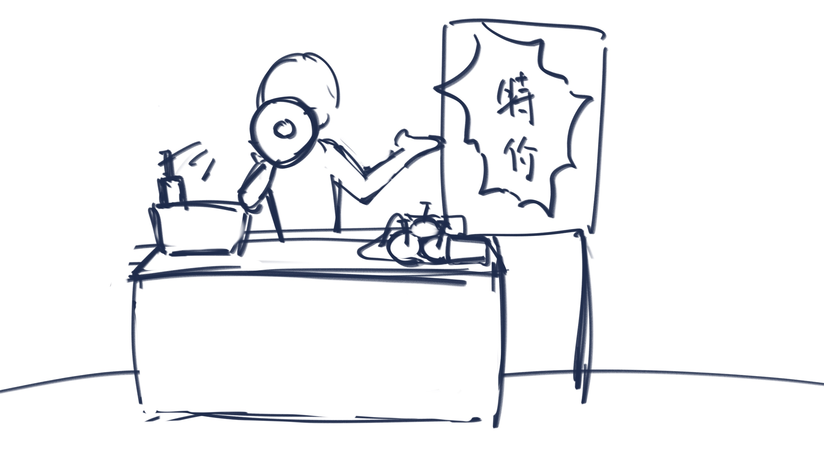
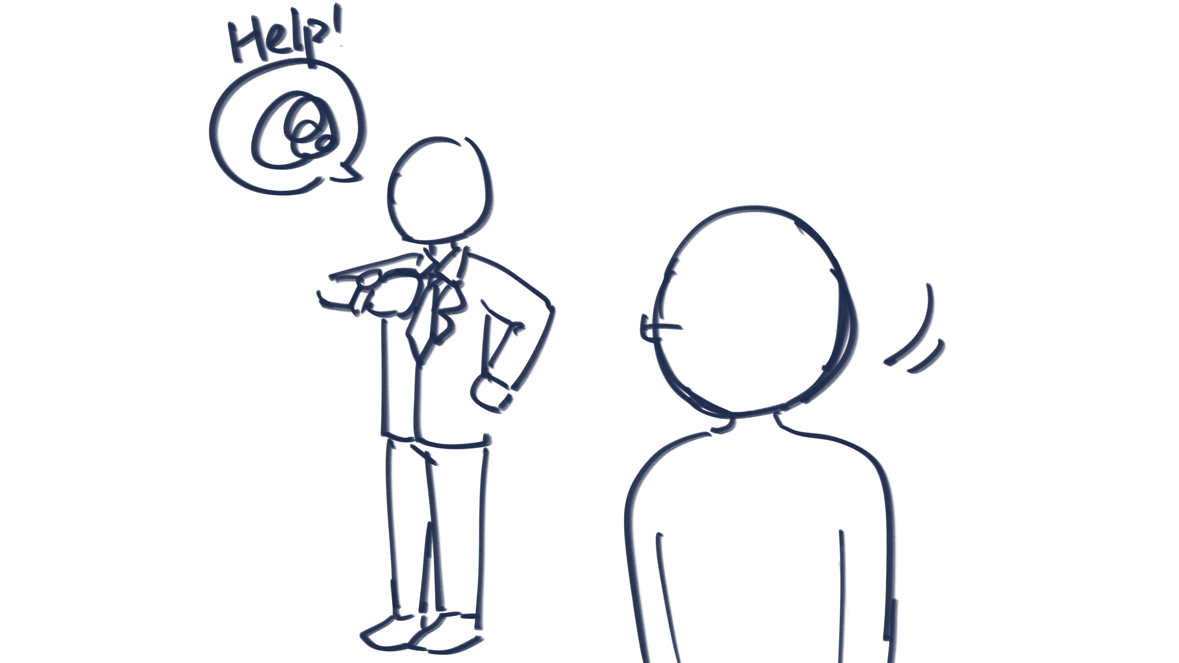
05 挑战与规则
·回合下半部分：“放工时间”
·在玩家安排好工作后，除了打工的时间段的其他时间都是自由地图探索模式。
·同一地点不同的时间会有不同的剧情。
·玩家可以跟随主线剧情的指引点击特定的地点进行探索，亦可以随意探索澳门的不同角落发现其他支线任务，或者是解锁特殊成就。

Slide 20

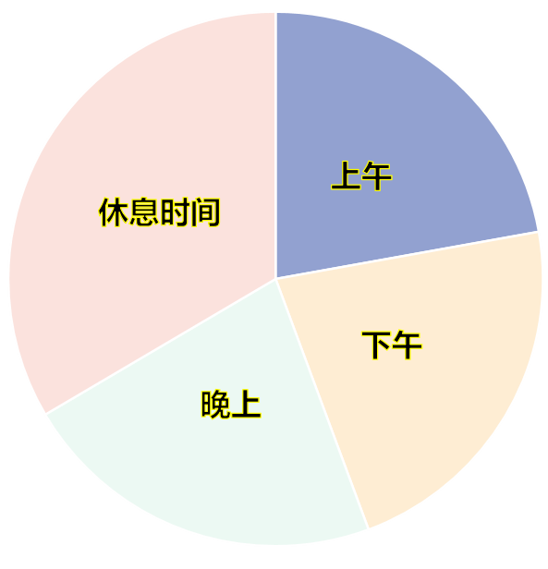
05 挑战与规则
时间分配的策略
·除了休息的时间固定，加上选择完打工时段后。
玩家还剩下10小时时间可以分配。
·探索所要花费的具体时长将会由玩家遇到了什么样的剧情来决定，“在公园进行一场普通的散步” 与 “和感兴趣的npc进行一次约会” 花费的时间肯定是不一致的。
·此外，若是选择了“下午”时段的打工，一天的空闲时间也会理所当然的从中间分开。

Slide 21
05 挑战与规则
·是否有多种方法打通结局/赢得胜利？
·除了打工与探索的主线之外，某些特殊事件中玩家做出的选择可能会迎来其他特殊结局
·此外，在30天之内提前完成了主角的‘目标’也能直接迎来游戏的胜利。
·玩家如何影响游戏世界
·在游戏过程中，玩家可以进行某些选择影响接下来的剧情进展，
·除此之外一些“委托”的完成与否都有可能影响接下来的游戏剧情和结局。

Slide 22

05 挑战与规则
玩家如何学会游戏规则
·“打工时间”中，将会有辅助npc为玩家进行教学。
·“放工时间”中，也将会有简单的操作说明。
· 探索地图的时候也可以与npc对话获得一些提示。

Slide 23
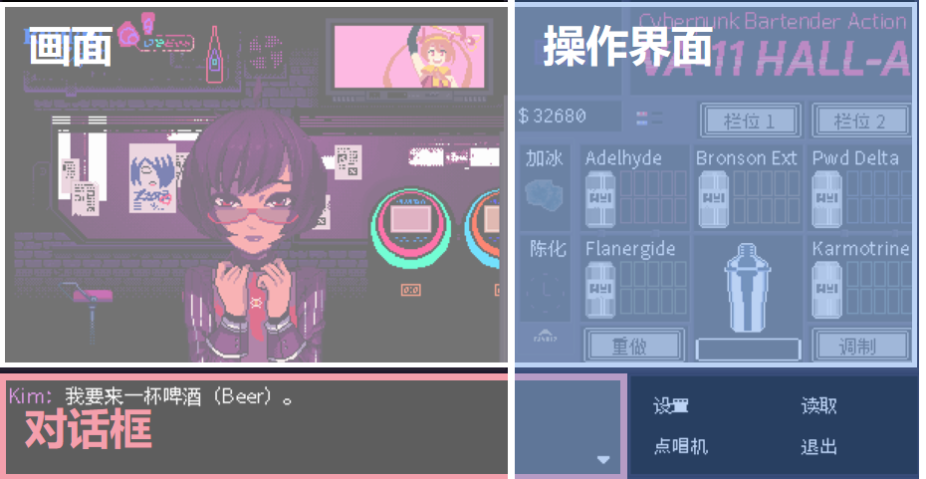
“打工时间”游戏界面参考 （游戏名：VA-11 HALL-A)

Slide 24
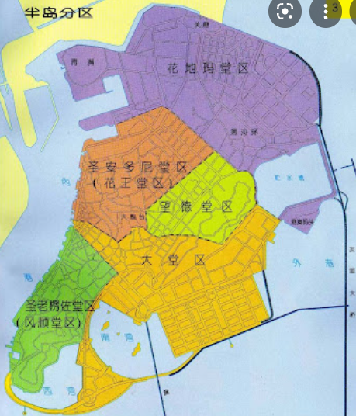
“放工时间”游戏界面参考
此地图为参考，非游戏内会使用的地图→
澳门地图大致上会被分为几个大区，而大区内部有许多的地点可以探索
玩家可以先选择前往哪个区（鼠标放在区域上将会获得该地区的简单介绍）
接着便能在区内选择具体前往哪个地点

Slide 25
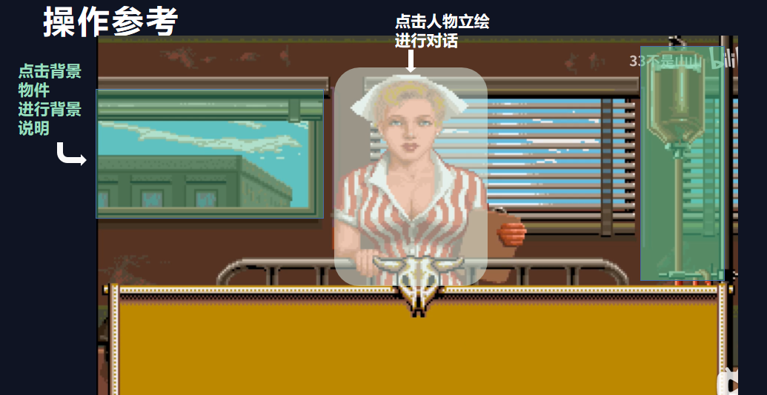
“放工时间”游戏界面参考
进入地点后的游戏画面→

Slide 26
06
项目分析

Slide 27
06 项目分析
竞争分析：
·目前市场上关于“澳门本土人文”的游戏数量十分稀少。
·实际上进行搜索后会发现绝大部分“澳门游戏”
的关键词都与 赌博 诈骗 有关。
真的没有性感荷官大家别被骗了
·如果能够出现一款真正介绍澳门文化背景的游戏，那么在同样的游戏类型里会更加引人注目。

Slide 28


06 项目分析
项目风险评估
·作为一款点击文字冒险+简单策略元素的单机游戏类型，目标游戏实际上属于小众类型。
·但是这种类型的游戏是最能详细展现
地域人文文化背景的类型，能够吸引更多人
了解澳门，喜欢经营、探索类型的玩家也可以得到满足。

Slide 29

06 项目分析
其他需要考虑的因素
·目标游戏是基于真实澳门下的虚构故事
·在一方面（例如澳门本地地名、历史背景）需要注重写实的同时
·另一方面也要和现实进行区分，确认虚构与真实的界限。
·此外，本作不可避免的会和“赌博”等灰色行业扯上联系，目前给目标游戏定义的分级为：T 级

Slide 30

06 项目开发计划
同时进行
同时进行
最后整合
游戏策划：
•概念设计（完成）
•故事、脚本
•玩法、关卡
•数值
•音效、背景音乐
•以上的初期设定
游戏美术
•确定总体美术风格 •场景 •人物立绘
•道具 •用户界面
游戏程序 •游戏开发工具 (Unity 3D) •提案 •制作 •测试 •除錯 •调试
游戏整和
•关卡串联
•数值调整
•音效置入 •完成所有美术 •程序与美术結合 •完成攻略（？）

Slide 31
感谢欣赏
THANKS

